Slide 1
Развитие творческих способностей дошкольников средствами нетрадиционной техники рисования
Воспитатель – Ахметова Татьяна Шаукатовна
МБДОУ ДС №2 «Калинка» г.Нижневартовска

Slide 2
«…Это правда! Ну чего же тут скрывать?
Дети любят, очень любят рисовать.
На бумаге, на асфальте, на стене.
И в трамвае на окне…».
Э.Успенский

Slide 3
Основная характеристика опыта
Сформировать и развить у дошкольников умение и навыки работы в нетрадиционных техниках; развить потребности к созданию нового, необычного продукта творческой деятельности; совершенствовать их интеллектуальные способности с помощью нетрадиционных техник рисования.

Slide 4
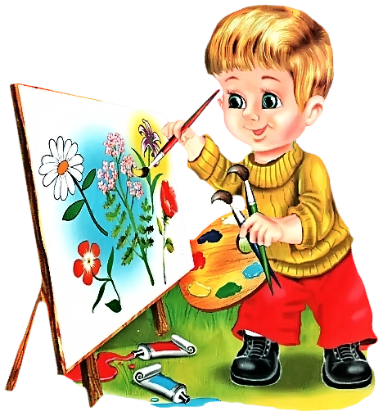
Область применения
В свободной и непосредственной образовательной деятельности.

Slide 5
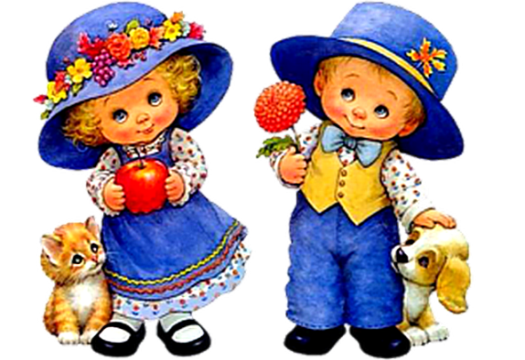
Характер решаемых им проблем
Способствует социализации и эмоциональной стабильности детей, что, в свою очередь, отражается на их поведении.

Slide 6
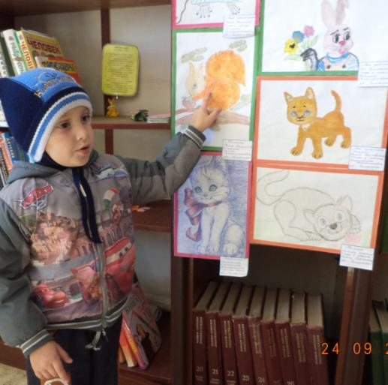
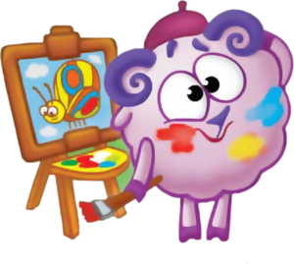
Условия формирования опыта
Рисовать можно как угодно и чем угодно. А из каракуль и мазни вырисовывается узнаваемый объект, ничем не замутнённая радость от того, что «Это сделал я».

Slide 7
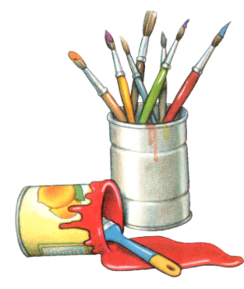
Идея моего опыта
Сформировать у дошкольников способности выражать восприятие окружающего их мира, совершенствовать их интеллектуальные и творческие способности с помощью нетрадиционных техник рисования.

Slide 8
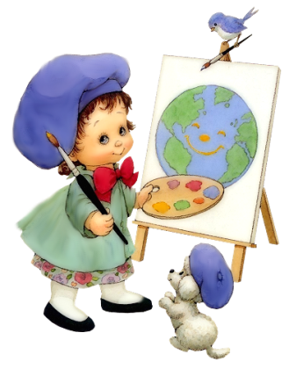
Цель работы
Развитие творческих способностей детей дошкольного возраста средствами нетрадиционной техники рисования

Slide 9
Задачи работы:
Учить детей использовать в рисовании разнообразные материалы и технику, разные способы создания изображения, соединяя в одном рисунке разные материалы с целью получения выразительного образа.
Развивать эстетические чувства формы, цвет, ритм, композицию, творческую активность, желание рисовать. Учить видеть и понимать красоту многоцветного мира.
Формировать у детей творческие способности посредством использования нетрадиционных техник рисования.
Воспитывать умение доводить начатое дело до конца, работать в коллективе, индивидуально.

Slide 10
Актуальность и перспективность опыта
Так как основной задачей ДОУ является подготовка у ребенка руки к письму, развитие моторики, умственных способностей, то я исследовав различные методики сделала вывод, что этому способствует рисование в нетрадиционной технике.

Slide 11
Теоретическая база опыта

Slide 12
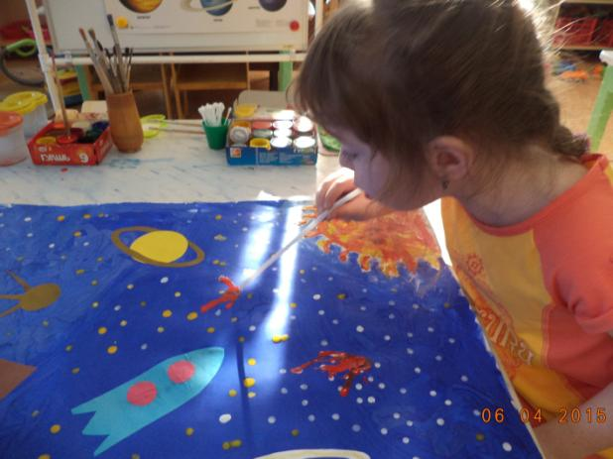
Новизна опыта
Работа заключается в обучении детей оригинальному изображению сложных для детей вещей
путём простых
приёмов
нетрадиционного
рисования.

Slide 13
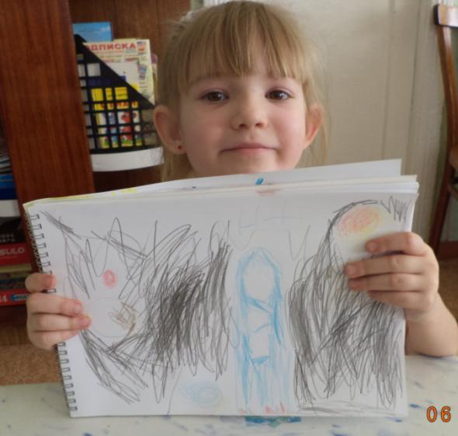
Ведущая педагогическая идея
Способствовать развитию интеллектуальных и творческих способностей, фантазии, воображения.

Slide 14
Технология опыта
Сущность опыта: процесс художественно-эстетического, экологического воспитания дошкольников строится на основе формирования у детей знаний о многообразии техник отражения реального мира на листе бумаги с использованием нетрадиционных техник рисования в сочетании с другими методами и приемами обучения и воспитания.

Slide 15
Формы организации и проведения занятий:
беседы, путешествия по сказкам, наблюдения, целевые прогулки, экскурсии, фотовыставки, выставки рисунков, конкурсы, развлечения.
Методы:
наглядный, словесный, практический.

Slide 16
Направления:
от предмета к сюжету
от простого к сложному
от метода подражания к самостоятельному выполнению
от применения в рисунке одного вида техники к использованию смешанных техник
от индивидуальной работы к коллективному изображению предметов

Slide 17
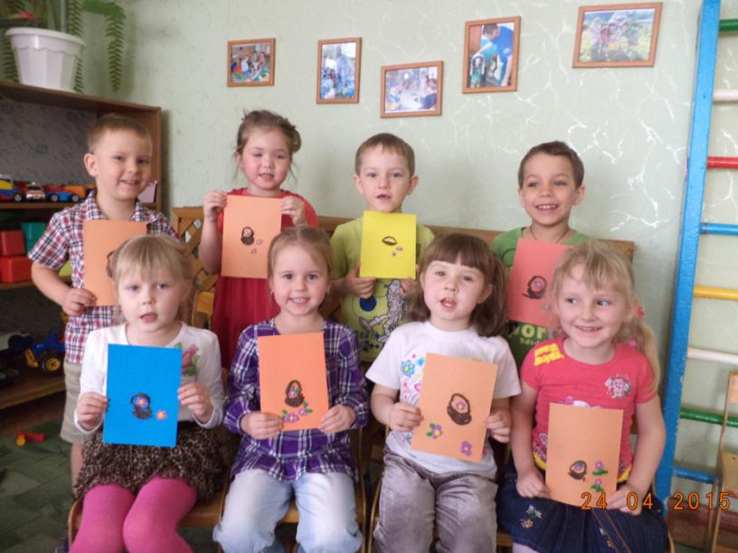
Техники рисования

